Slide 1







第八节
第七章
常系数非齐次线性微分方程
一、
二、
机动 目录 上页 下页 返回 结束

Slide 2




二阶常系数线性非齐次微分方程 :
①
根据解的结构定理 , 其通解为
齐次方程通解
非齐次方程特解
求特解的方法
— 待定系数法
根据 f (x) 的特殊形式 ,
的待定形式,
代入原方程比较两端表达式以确定待定系数 .
机动 目录 上页 下页 返回 结束

Slide 3
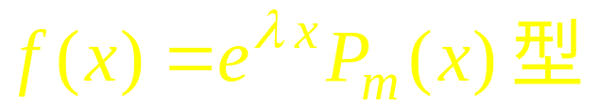






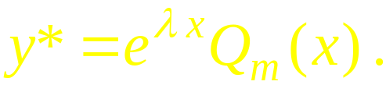
一、
λ 为实数 ,
为 m 次多项式 .
设特解为
其中 为待定多项式 ,
代入原方程 , 得
(1) 若 λ 不是特征方程的根,
则取
Q (x) 为 m 次待定系数多项式
从而得到特解
形式为
机动 目录 上页 下页 返回 结束

Slide 4




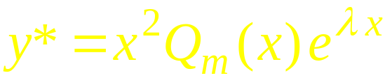
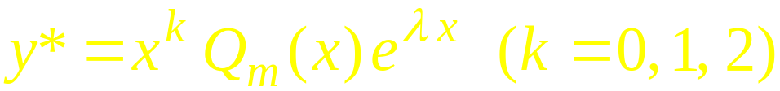
(2) 若λ 是特征方程的单根 ,
即
为m 次多项式,
故特解形式为
(3) 若 λ 是特征方程的重根 ,
即
是 m 次多项式,
故特解形式为
小结
对方程①,
当λ 是特征方程的 k 重根 时,
可设
特解
此结论可推广到高阶常系数线性微分方程 .
机动 目录 上页 下页 返回 结束

Slide 5









例1.
的一个特解.
解: 本题
而特征方程为
不是特征方程的根 .
设所求特解为
代入方程 :
比较系数, 得
于是所求特解为
机动 目录 上页 下页 返回 结束

Slide 6







例2.
的通解.
解: 本题
特征方程为
其根为
对应齐次方程的通解为
设非齐次方程特解为
代入方程得
比较系数, 得
因此特解为
所求通解为
机动 目录 上页 下页 返回 结束

Slide 7









例3. 求解定解问题
解: 本题
特征方程为
其根为
故对应齐次方程通解为
设非齐次方程特解为
代入方程得
故
原方程通解为
由初始条件得
机动 目录 上页 下页 返回 结束

Slide 8

解得
于是所求解为
机动 目录 上页 下页 返回 结束

Slide 9
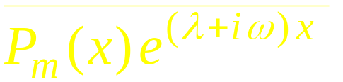
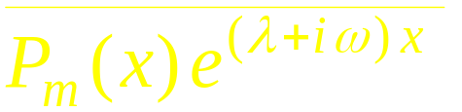
二、
分析思路:
第一步 将 f (x) 转化为
第二步 求出如下两个方程的特解
第三步 利用叠加原理求出原方程的特解
第四步 分析原方程特解的特点
机动 目录 上页 下页 返回 结束

Slide 10
第一步
利用欧拉公式将 f (x) 变形
机动 目录 上页 下页 返回 结束

Slide 11

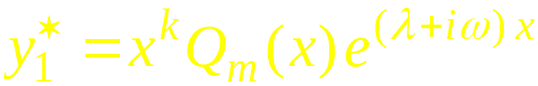
第二步 求如下两方程的特解
②
③
设
是特征方程的 k 重根 ( k = 0, 1),
则 ② 有
特解:
故
等式两边取共轭 :
为方程 ③ 的特解 .
机动 目录 上页 下页 返回 结束

Slide 12

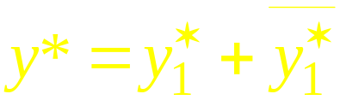
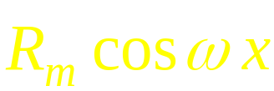
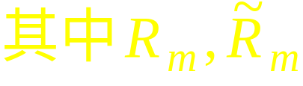
第三步 求原方程的特解
原方程
利用第二步的结果, 根据叠加原理, 原方程有特解 :
均为 m 次多项式 .
机动 目录 上页 下页 返回 结束

Slide 13

第四步 分析
因
本质上为实函数 ,
均为 m 次实
多项式 .
机动 目录 上页 下页 返回 结束

Slide 14


小 结:
对非齐次方程
为特征方程的 k 重根 ( k = 0, 1),
则可设特解:
其中
上述结论也可推广到高阶方程的情形.
机动 目录 上页 下页 返回 结束

Slide 15



例4.
的一个特解 .
解: 本题
特征方程
不是特征方程的根,
故设特解为
代入方程得
比较系数 , 得
于是求得一个特解
机动 目录 上页 下页 返回 结束

Slide 16







例5.
的通解.
解:
特征方程为
其根为
对应齐次方程的通解为
为特征方程的单根 ,
因此设非齐次方程特解为
代入方程:
比较系数, 得
因此特解为
所求通解为
机动 目录 上页 下页 返回 结束

Slide 17











例6.
设下列高阶常系数线性非齐次方程的特解形式:
解: (1) 特征方程
有二重根
所以设非齐次方程特解为
(2) 特征方程
有根
利用叠加原理 , 可设非齐次方程特解为
机动 目录 上页 下页 返回 结束

Slide 18

例7.
第七节例1 (P294)中若设物体只受弹性恢复力 f
和铅直干扰力
求物体的运动规律.
解: 问题归结为求解无阻尼强迫振动方程
④
当p ≠ k 时,
齐次通解:
非齐次特解形式:
代入④可得:
因此原方程④之解为
机动 目录 上页 下页 返回 结束

Slide 19
自由振动
强迫振动
当干扰力的角频率 p ≈固有频率 k 时,
当 p = k 时,
非齐次特解形式:
代入④可得:
方程④的解为
机动 目录 上页 下页 返回 结束

Slide 20

自由振动
强迫振动
随着 t 的增大 , 强迫振动的振幅
可无限增大,
这时产生共振现象 .
若要避免共振现象, 应使 p 远离固有频率 k ;
若要利用共振现象, 应使 p 与 k 尽量靠近, 或使
p = k .
对机械来说, 共振可能引起破坏作用,
如桥梁被破坏,
电机机座被破坏等,
但对电磁振荡来说,
共振可能起有
利作用,
如收音机的调频放大即是利用共振原理.
机动 目录 上页 下页 返回 结束

Slide 21
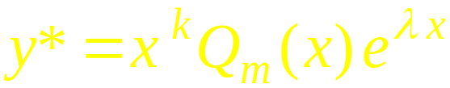

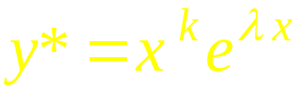
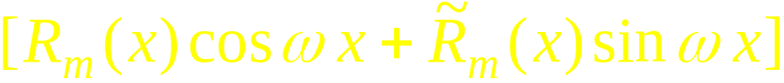

内容小结
λ 为特征方程的 k (＝0, 1, 2) 重根,
则设特解为
为特征方程的 k (＝0, 1 )重根,
则设特解为
3. 上述结论也可推广到高阶方程的情形.
机动 目录 上页 下页 返回 结束

Slide 22







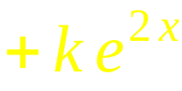

思考与练习
1 . (填空) 设
时可设特解为
时可设特解为
提示:
机动 目录 上页 下页 返回 结束

Slide 23






2. 求微分方程
的通解 (其中
为实数 ) .
解: 特征方程
特征根:
对应齐次方程通解:
时,
代入原方程得
故原方程通解为
时,
代入原方程得
故原方程通解为
机动 目录 上页 下页 返回 结束

Slide 24

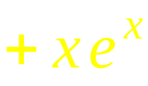
3. 已知二阶常微分方程
有特解
求微分方程的通解 .
解: 将特解代入方程得恒等式
比较系数得
故原方程为
对应齐次方程通解:
原方程通解为
机动 目录 上页 下页 返回 结束

Slide 25
作业
P354 1 (1，3，5，7，9) ;
2 (1，3，5) ; 6
P361 4（1，3，5，7）、
6，8，9
习题课2 目录 上页 下页 返回 结束

